Slide 1

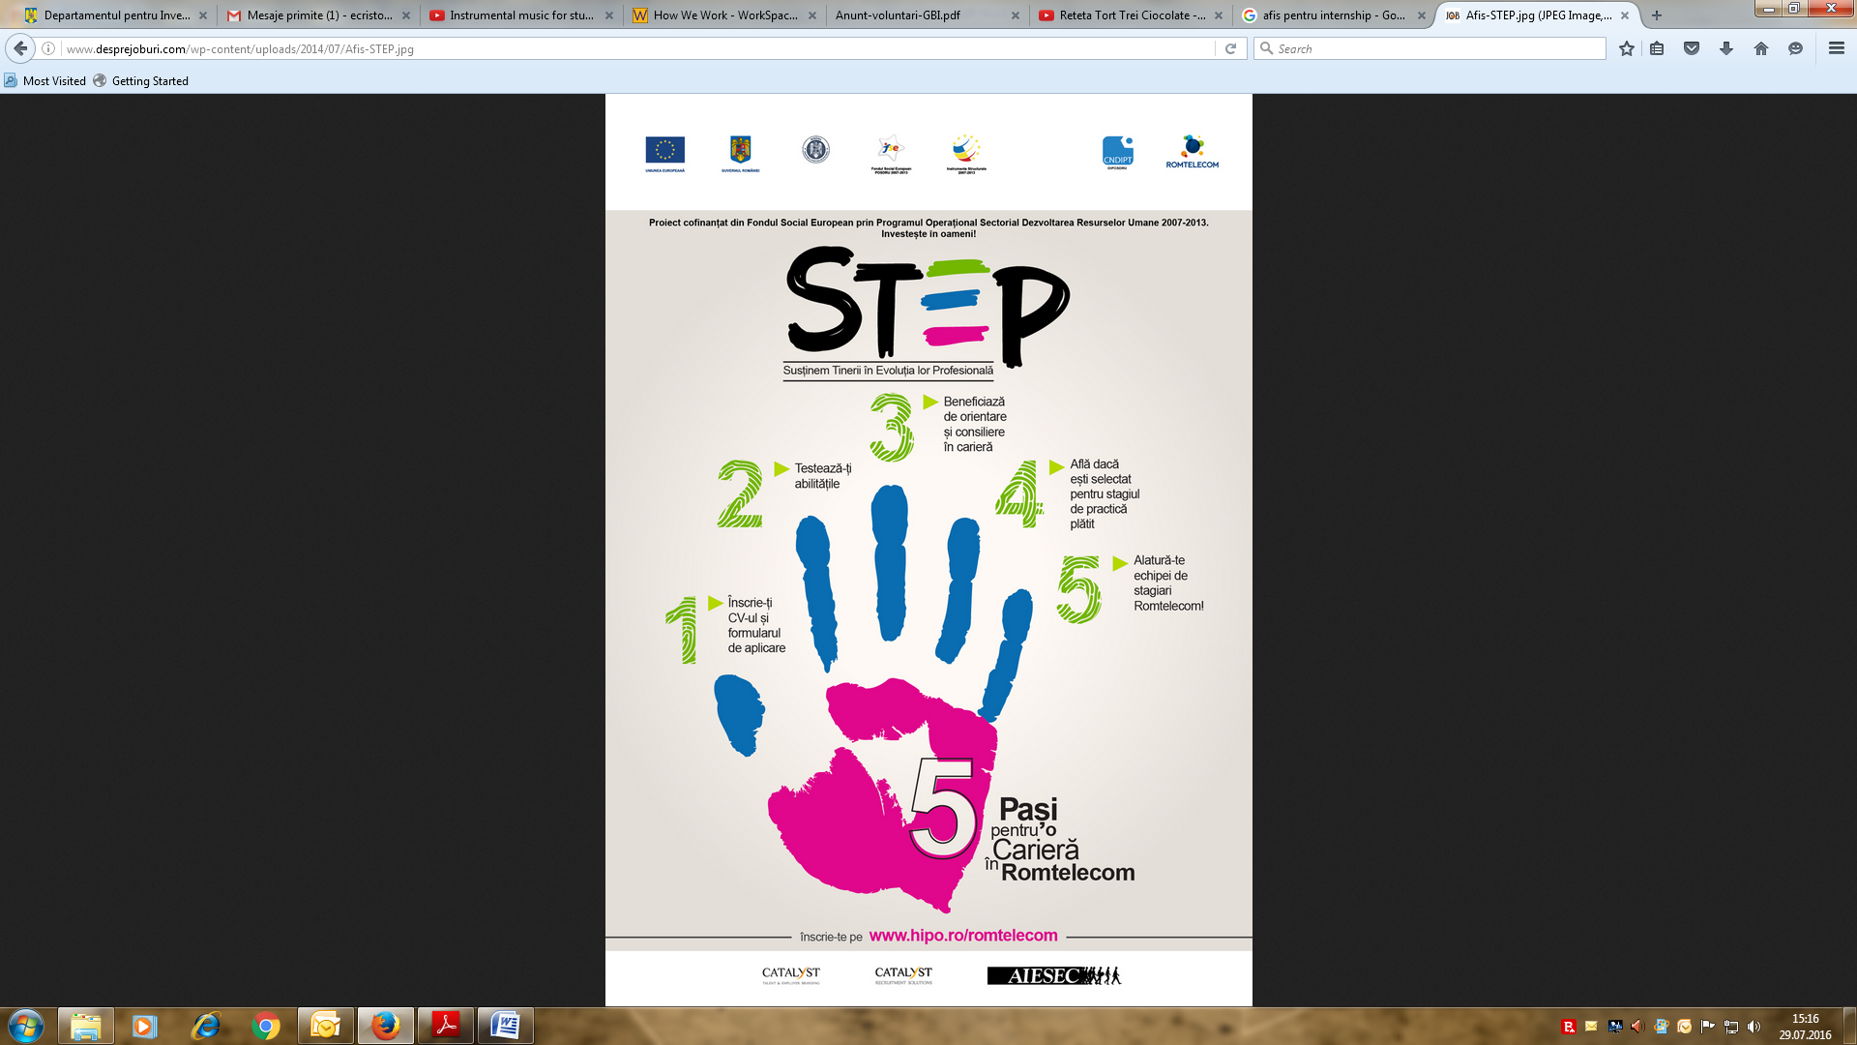
networking
Dacă vrei să ai oportunitatea de a învăța managementul propriei afaceri
Dacă ești sociabil, comunicativ
și interesat de proiectele mediului de afaceri
Dacă vrei să participi la cursuri de formare sau
workshop-uri
utile
Initiative
Team working
Confidence
Communicating
Dacă ai nevoie de o adeverință de practică/
voluntariat
Career plan
Dacă ești
ambițios si dornic să te afirmi
Internship
Career plan
Internship
Interpersonal skills
Inspiring experience
Beneficiază de oportunitatea oferită de cei 5
pași !
Personal development
Durată: 3 luni (începând cu 1 septembrie)
Program de lucru: 4h/zi
Persoană de contact: Iulia Sîrbu,
e-mail. iulia.sirbu@cnipmmr.ro, tel.0756.046.884

